Slide 1
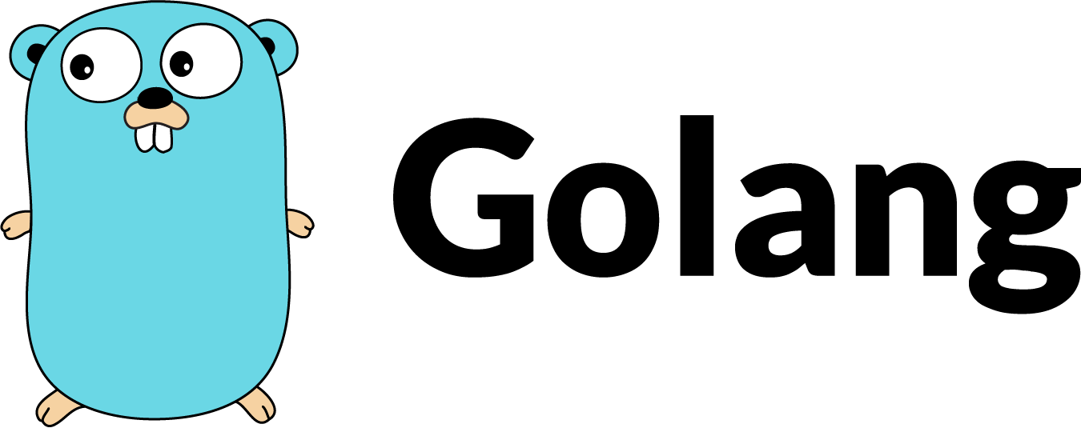

Belajar Golang
Struct

Slide 2
Struct
Struct adalah sebuah template data yang digunakan untuk menggabungkan nol atau lebih tipe data lainnya dalam satu kesatuan
Struct biasanya representasi data dalam program aplikasi yang kita buat
Data di Struct disimpan dalam field
Sederhana nya struct adalah kumpulan dari field

Slide 3
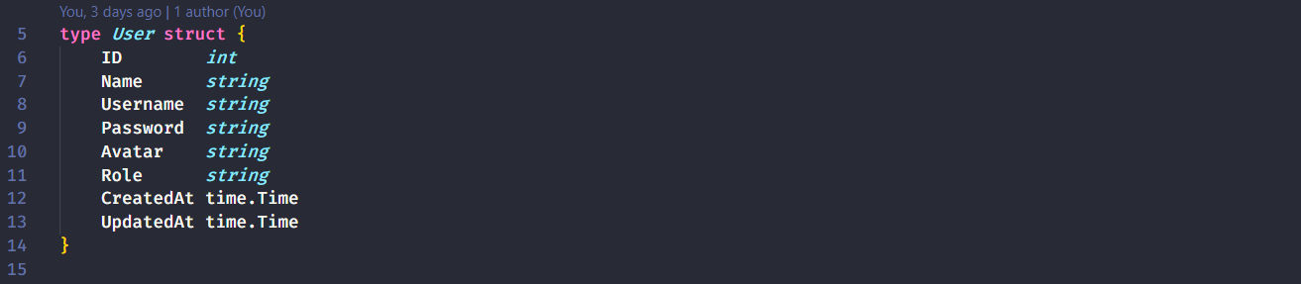
Kode Program Struct

Slide 4
Membuat Data Struct
Struct adalah template data atau pemodelan data
Struct tidak bisa langsung digunakan
Namum kita bisa membuat data/object dari struct yang telah kita buat

Slide 5
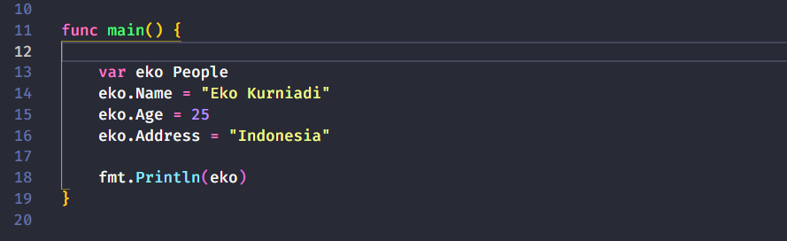
Kode Program Membuat Data Struct

Slide 6
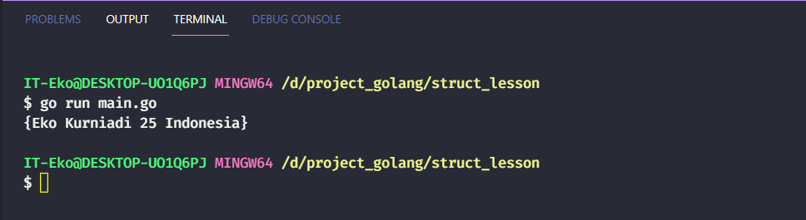
Kode Program Membuat Data Struct

Slide 7
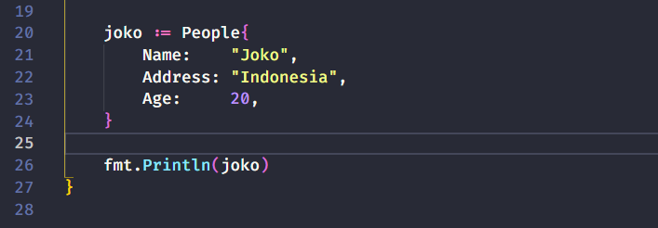
Kode Program Struct Literals

Slide 8
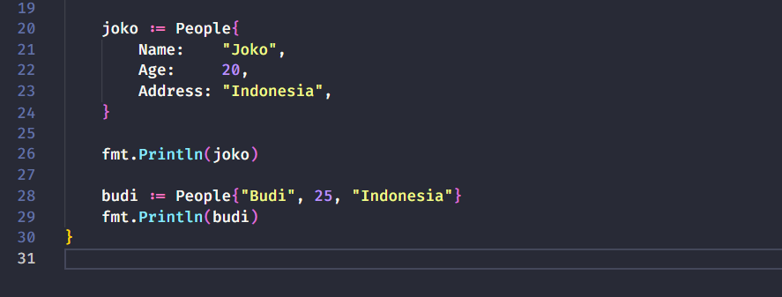
Kode Program Struct Literals

Slide 9
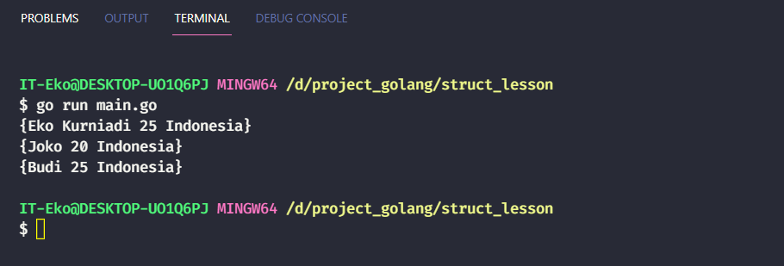
Kode Program Struct Literals

Slide 10
Struct Method
Struct adalah tipe data seperti tipe data lainnya, dia bisa digunakan sebagai parameter untuk function
Namun jika kita ingin menambahkan method kedalam struct, sehingga seakan-akan sebuah struct itu memiliki function
Method adalah function

Slide 11
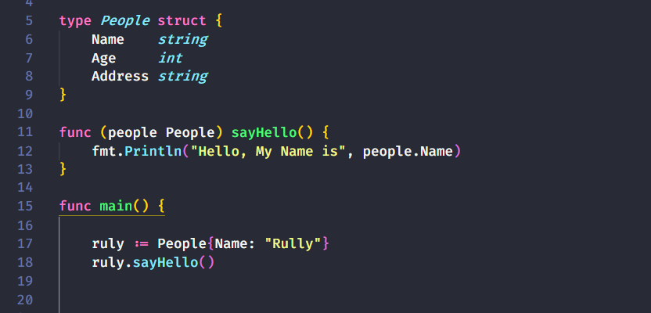
Struct Method

Slide 12
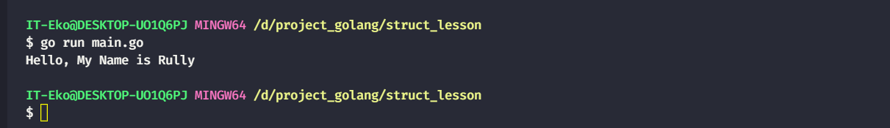
Struct Method

Slide 13
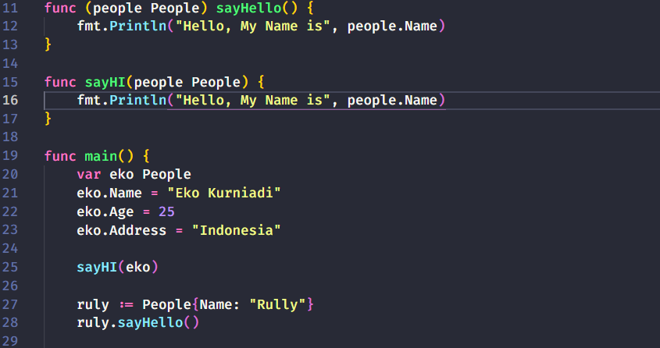
Struct Method

Slide 14
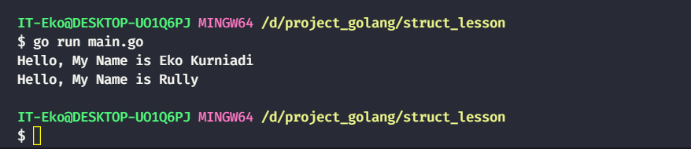
Struct Method

